Slide 1

Unternehmerisches Denken und Handeln
myidea.ch

Slide 2
Inhaltsverzeichnis – Modul 1 bis 4
Modul 1: Ideen entwickeln
Modul 2: Ideen testen und weiterentwickeln
M 1.1
Film: «Die Schrippe»
M 2.1
Lean Startup
M 1.2
Ideenentwicklung
M 2.2
Lean Startup und Ihre Idee
M 1.3
Bewertung und Auswahl der Ideen
M 2.3
Lean Startup am Beispiel von MyBambooBike
M 1.4
Gruppenfindung und Logoentwicklung
M 1.5
Fallbeispiel: «Meublogramm»
Modul 3: Geschäftsmodelle entwickeln
Modul 4: Marketing für GründerInnen
M 3.1
Geschäftsmodell
M 4.1
Marketing für MyBambooBike
M 3.2
Geschäftsmodell von MyBambooBike
M 4.2
Die 4P des Marketing
M 3.3
Ihr Geschäftsmodell
M 4.3
Social Media
M 3.4
Businessplan & Pitch Deck
M 4.4
Ihr Marketingkonzept
M 3.5
Alleinstellungsmerkmal
M 4.5
Fallbeispiel «Coffee Circle»
M 3.6
Alleinstellungsmerkmale von MyBambooBike
M 3.7
Ihr Alleinstellungsmerkmal
M 3.8
Fallbeispiel «Traum des eigenen Cafés»
Wissen und Handwerkszeug
Fallstudien über UnternehmerInnen
Entwicklung Ihrer eigenen Geschäftsidee
Beispiel MyBambooBike

Slide 3
Inhaltsverzeichnis – Modul 5 und 6
Modul 5: Finanzen für GründerInnen
Modul 6: Geschäftsideen präsentieren
M 5.1
Finanzierungsquellen
M 6.1
Pitchen von Geschäftsideen
Exkurs
Crowdfunding
M 6.2
Vorbereitung der Präsentationen
M 5.2
Bootstrapping
M 6.3
Präsentation Ihrer Ideen
M 5.3
Gründen mit Komponenten
M 5.4
Fallbeispiel «RatioDrink»
M 5.5
DB & Break-Even-Point
Exkurs
Rechtsformen in der Schweiz
Wissen und Handwerkszeug
Fallstudien über UnternehmerInnen
Entwicklung Ihrer eigenen Geschäftsidee
Beispiel MyBambooBike

Slide 4
Modul 3
Geschäftsmodelle entwickeln
Modul 1: Ideen entwickeln | Modul 2: Ideen testen und weiterentwickeln |
Modul 3: Geschäftsmodelle entwickeln | Modul 4: Marketing für GründerInnen |
Modul 5: Finanzen für GründerInnen | Modul 6: Geschäftsideen präsentieren

Slide 5
Lerneinheit M3.1
Wissen und Handwerkszeug
Geschäftsmodell

Slide 6
Ein Geschäftsmodell erklärt, wie das Unternehmen funktioniert
Nutzenversprechen: Worin besteht das Nutzenversprechen?
Zielgruppe: Wer sind unsere Kundinnen und Kunden?
Leistungserstellung: Wie wird das Produkt oder die Dienstleistung erstellt?
Ertragsmodell:
  Umsätze: Wie werden Umsätze erzielt?
  Kosten: Was sind die grössten Kostenblöcke?

Slide 7
Bestandteile des Geschäftsmodells
3. Leistungserstellung
Wie wird das Produkt oder die Dienstleistung erstellt?
1. Nutzenversprechen
Worin besteht das Nutzenversprechen?
2. Zielgruppe:
Wer sind die
Kundinnen und Kunden?
Welche Schlüsselaktivitäten müssen durchgeführt werden, damit das Nutzenversprechen eingelöst werden kann?
Welche Schlüsselressourcen werden benötigt?
Mit welche Schlüsselpartnern wird zusammengearbeitet?
Welcher Wert wird für Kundinnen und Kunden geschaffen?
Welches Problem wird für die Kundinnen und Kunden gelöst?
Welche Kunden-bedürfnisse werden befriedigt?
Wer ist die Ziel- oder Personengruppe, für die unser Produkt/unsere Dienstleistung bestimmt ist?
Haben wir ein oder mehrere Zielgruppen? Welche?
4. Ertragsmodell
Kosten
Was sind die grössten Kostenblöcke?
Umsätze
Wie werden Umsätze erzielt?
In Anlehnung an: https://digitaleneuordnung.de/blog/business-modell/

Slide 8
Ein Geschäftsmodell beantwortet die wesentlichen Fragen zur Funktionsweise des Unternehmens
Wie?
Was?
Für wen?
Wie wird Geld verdient?
In Anlehnung an: digitaleneuordnung.de/blog/business-modell/

Slide 9
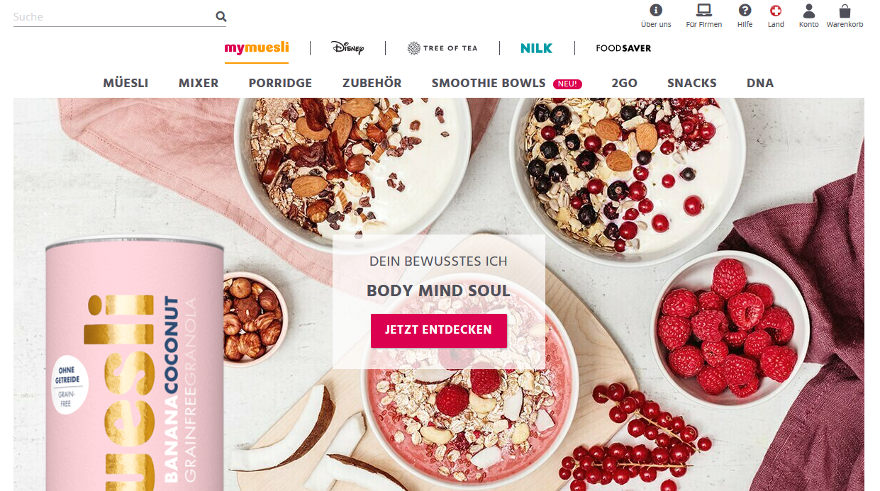
Beispiel mymuesli: Massgeschneidertes Bio-Müesli aus dem Internet
Leistungserstellung
Nutzenversprechen
Zielgruppe
Leistungserstellung
Nutzenversprechen
Zielgruppe
Bei mymuesli können sich Kundinnen und Kunden aus einer Vielzahl von Zutaten ihr individuelles Müesli selbst mischen.
Ertragsmodell
Ertragsmodell
Bild: ch.mymuesli.com/

Slide 10
Beispiel mymuesli: Bestandteile des Geschäftsmodells
Leistungserstellung
Nutzenversprechen
Zielgruppe
Leistungserstellung
Zielgruppe
Leistungserstellung
Nutzenversprechen
Schlüsselaktivitäten
Bereitstellung & Bewerben der Online-Plattform
Kauf hochwertiger Zutaten
Mischen der individuellen Müeslis
Organisation des Versands
Schlüsselressourcen
Online- und Marketingskills
Müsli-Mix-Maschine, um die individuellen Mischungen effizient herstellen zu können
Schlüsselpartner
Lieferanten für die Zutaten
Jede/r bekommt ihr/sein individuelles Biomüesli nach Hause geliefert
KundInnen, die Wert auf bewusste Ernährung und Individualität legen
Ertragsmodell
Ertragsmodell
Grösste Kostenblöcke: Zutaten, Personalkosten, Müsli-Mix-Maschine, Pflege und Weiterentwicklung der Webseite, Marketing
Umsätze: Der Kunde bezahlt für die Müesli-Basis und für die weiteren Zutaten

Slide 11
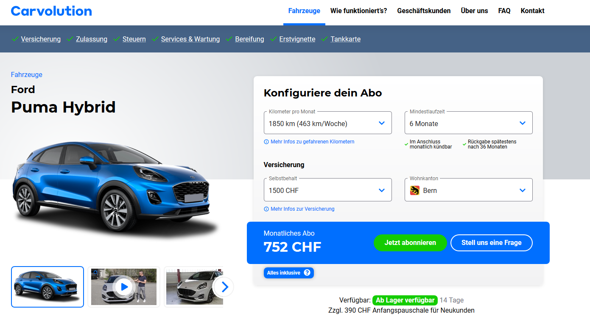

Beispiel Carvolution: Das Monatsabo fürs Auto
Quelle: carvolution.com/de/fahrzeuge/ford-puma-hybrid?km=1850&duration=6&retention=1500&canton=BE
Mit-Gründerin Léa Miggiano erklärt die Vorteile von Carvolution: https://vimeo.com/469134067

Slide 12
Beispiel Carvolution AG: Steckbrief des Unternehmens
Unternehmensstandort: Bannwil, Bern
Gründungsteam: Léa Miggiano (1994), Luis Wittwer (1985), Adrian Boss (1994),
Bernhard Drüner (1963), Olivier Kofler (1984)
Gründungsdatum: 2018
Anzahl Mitarbeitende (Stand Dez. 2020): 44
Standorte: Bannwil (BE), Zürich (ZH)
Die Informationen wurden von Carvolution zur Verfügung gestellt.

Slide 13
Beispiel Carvolution: Bestandteile des Geschäftsmodells
Leistungserstellung
Nutzenversprechen
Zielgruppe
Schlüsselaktivitäten
Angebotserstellung
Fahrzeugbeschaffung
Flottenmanagement
Vermarktung und Kundenbetreuung
Abo-Vertrieb/Marketing
Kundensupport
Prozesse
IT/Software Entwicklung
Schlüsselressourcen
Fahrzeuge
Verfügbarkeit, Konditionen
Personal
Talente, Branchen-Know-how
Kapital für:
Beschaffung der Fahrzeugflotte
IT-Infrastruktur
Die Gestaltung effizienter Prozess und Skalierung
Schlüsselpartner
Finanzinstitute, Fahrzeughersteller und -lieferanten
Service: Versicherungsgesellschaften, Autowerkstätte, Kreditüberprüfung Institute
Finanzierung: Diverse Banken, Mobiliar
Weg von:
Komplexität, Intransparenz und Zeitaufwand rund ums Auto
Hin zu:
Freiheit und Flexibilität, Kostenkontrolle, Zuverlässigkeit,
All-In-One-Lösung: Zulassung, Steuern, Versicherung, Wartung, Bereifung
Ein Auto zum monatlichen Fixpreis – einfach, sorglos und sinnvoll Auto fahren.
Privatkunden (Business-to-Consumer)
Vor allem:
Familien
Neulenker
Expats, d.h. Fach- und Führungskräfte, die aus dem Ausland kommen und in der Schweiz für international tätige Unternehmen arbeiten
Seniorinnen und Senioren
usw.
Geschäftskunden (Business-to-Business)
Vor allem:
Klein- und Mittelunternehmen (Fahrzeugflotte)
Grossunternehmen (Ausgleichen von Auslastungsspitzen)
Spezifischer Nutzen für Geschäftskunden:
Ausgleichen von
Auslastungsspitzen
Flottenhandling
Budgetierung und Cash-Flow- Management
Ertragsmodell
Grösste Kostenblöcke:
Direkte Fahrzeugkosten: Amortisation, Versicherung usw.
IT: Digitale Customer Experience und effizientes Flottenmanagement
Marketing: Bekanntmachung, Kundengewinnung und -bindung
Personal und Infrastruktur
Umsätze:
Preis: Fair und kompetitiv. Angebot vom Einstiegsmodell bis zur Premiumklasse
Erlös: Wiederkehrende Abo-Erträge, Extra-Service, Wiederverkauf von Fahrzeugen
Die Informationen wurden von Carvolution zur Verfügung gestellt.

Slide 14
Variante:
«Business Model Canvas»

Slide 15
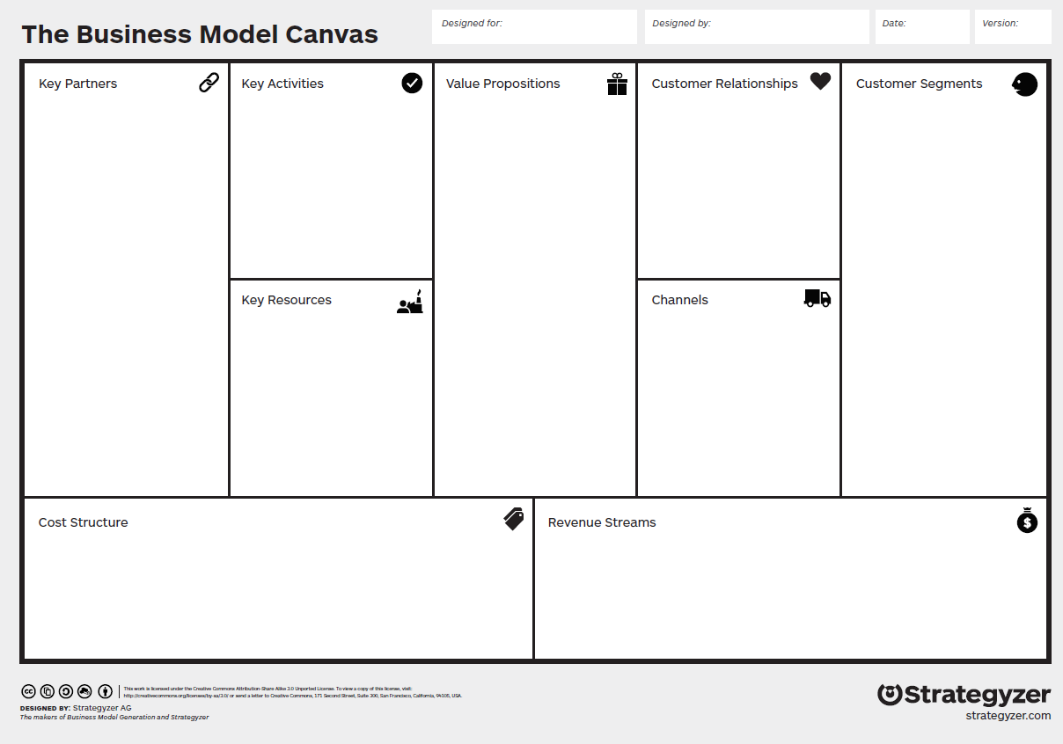
Der «Business Model Canvas» ist wohl das bekannteste Instrument,
um ein Geschäftsmodell darzustellen.
Quelle: Alexander Osterwalder, https://platform.strategyzer.com/resources

Slide 16
Business Model Canvas: Fragestellungen zu den einzelnen Bestandteilen
Schlüsselpartner
Schlüsselaktivitäten
Nutzenversprechen
Kundenbeziehungen
Kundensegmente
Wer sind unsere Schlüsselpartner?
Wer sind unsere Schlüssellieferanten?
Welche Schlüsselressourcen kommen von Partnern?
Vorteile von Partnerschaften:
  Verbesserung der Leistung, Einsparung von Aufwand und Kosten
  Verringerung von Risiken und Unsicherheiten
  Zugang zu Ressourcen und Leistungen
Welche Schlüsselaktivitäten erfordern unsere Nutzenversprechen,
Vertriebs- und Kommunikationskanäle, Kundenbeziehungen
Einnahmequellen?
Welchen Nutzen bieten wir dem Kunden an?
Welches Kundenproblem lösen wir?
Welches Produkt- bzw. Leistungspaket bieten wir welchem Kundensegment an?
Welche Kundenbedürfnisse befriedigen wir?
Welche Art von Kundenbeziehung erwarten die verschiedenen Kundensegmente von uns?
Wem bieten wir einen Nutzen an?
Wer sind unsere wichtigsten Kunden?
  Massenmarkt
  Nischenmarkt
  Ein Marktsegment
  Verschiedene Marktsegmente
  Vielseitige Plattformen
Schlüsselressourcen
Vertriebs- und Kommunikations-kanäle
Welche Schlüsselressourcen benötigen wir für unsere
  Nutzenversprechen,
  Vertriebs- und Kommunikationskanäle, Kundenbeziehungen,
  Einnahmequellen?
Über welche Kanäle erreichen wir unsere Kunden?
Kostenstruktur
Einnahmequellen
Welches sind die wichtigsten Kosten in unserem Geschäftsmodell?
Welche Schlüsselressourcen sind besonders kostenintensiv?
Welche Schlüsselaktivitäten sind besonders kostenintensiv?
Was sind unsere Einnahmequellen? Welchen Anteil haben die unterschiedlichen Einnahmequellen?
Arten: Verkauf, Nutzungsgebühr, Abonnement, Verleih/ Vermietung/ Leasing, Lizenzen, Vermittlungsgebühr, Werbung
Feste Preise: Listenpreis, abhängig von den Produktionskosten, vom Kundensegment und von der Menge
Variable Preise: Verhandlungssache, Ertragsabhängig, Marktabhängig
Beispiele für Kostenarten: Fixkosten (Löhne, Mieten, Betriebsmittel), Variable Kosten (Kosten für Roh-, Hilfs- und Betriebskosten, flexible Lohnkosten, Provisionen, Fremdleistungen)
Quelle: strategyzer.com. Übersetzungen und Ergänzungen BMWi und gründerplattform.de

Slide 17
Nachhaltigkeit:
Gründerinnen und Gründer können Ihr Geschäftsmodell
ökologisch und sozial ausrichten!

Slide 18
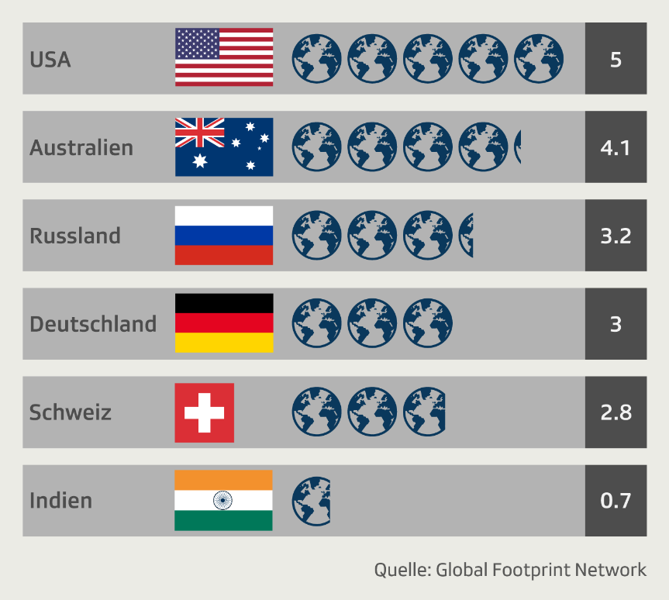
Unsere Art zu leben und zu wirtschaften ist nicht nachhaltig
und trägt manchmal zu sozialer Ungleichheit bei
Um den Ressourcenverbrauch der Schweiz zu decken, bräuchte es die Erde fast drei mal!
Quelle: https://www.srf.ch/news/panorama/leben-auf-pump-heute-ist-erdueberlastungstag

Slide 19

Die 4 Stufen unternehmerischer Verantwortung. GründerInnen haben
die Wahl: Erfüllen sie lediglich Mindeststandards oder leisten sie einen positiven gesellschaftlichen Beitrag?
Unternehmen nehmen einen positiven Einfluss auf die Gesellschaft und gehen über die ethische, rechtliche und wirtschaftliche Verantwortung hinaus.
Leiste einen positiven Beitrag zur Gesellschaft!
Gesellschaftliche Verantwortung
Das «Richtige» tun, also das was moralisch richtig, gerecht oder fair ist. So kann es legal sein, Steuern zu vermeiden (z.B. durch die Verlegung des Firmensitzes), jedoch moralisch das Falsche sein.
Tue das moralisch «Richtige»!
Ethische Verantwortung
Beim Erwirtschaften von Profit müssen die gesetzlichen Vorschriften des jeweiligen Landes eingehalten werden (Gesetzeskonformität).
Beachte das Gesetz!
Rechtliche Verantwortung
Aufbau eines profitablen Unternehmens. Diese Verantwortung besteht vor allem gegenüber KapitalgeberInnen und AnteilseignerInnen und bildet die Basis aller weiteren Aktivitäten.
Erwirtschafte Profite!
Wirtschaftliche
Verantwortung
Quelle: In Anlehnung an die Vier-Stufen-Pyramide von Carroll. Carroll, A.B. (1991). The Pyramid of Corporate Social Responsibility. Toward the Moral Management of Organizational Stakeholders. Business Horizons, Juli/August 1991, S. 39–48.

Slide 20
Beispiel Fashion-Industrie: Viele Unternehmen machen «Business as Usual». Einige PionierInnen zeigen, dass es auch anders geht.
Inzwischen gibt es einige PionierInnen, die einen positiven Beitrag für Gesellschaft und Umwelt leisten. Sie gehen über die wirtschaftliche, rechtliche und ethische Verantwortung hinaus.
Diese VorreiterInnen tragen mit dazu bei, dass sich die Fashion-Industrie insgesamt ändert.
Beispiele: Unternehmen wie Patagonia und Nudie Jeans Co versuchen die gesamten Wertschöpfungsketten nachhaltig zu gestalten und bieten Reparaturservices an. Die Idee: nur Notwendiges kaufen.
Gesellschaftliche Verantwortung
Ethische Verantwortung
In Ländern, in denen Umwelt- und Sozialstandards niedrig sind und kaum überwacht werden, befinden sich Unternehmen quasi in einem ‘rechtsfreien’ Raum.
Sie müssen daher über das rechtlich Notwendige hinausgehen, um Schaden von Mitarbeitenden und Umwelt fernzuhalten.
Rechtliche Verantwortung
Unternehmen müssen rechtliche Vorschriften einhalten, aber: In vielen Ländern, in denen unsere Kleidung produziert wird (z.B. Indien, Bangladesch) fehlen mitunter Richtlinien, die Mensch und Natur schützen oder deren Einhaltung wird nur unzureichend überwacht.
Wirtschaftliche
Verantwortung
Viele Fashion-Unternehmen verfolgen vor allem wirtschaftliche Ziele:
Fokus auf Wachstum, steigenden Umsätzen und Profiten
Laufend neue Kollektionen, verkürzte Haltbarkeiten der Materialien («Fast Fashion»)

Slide 21
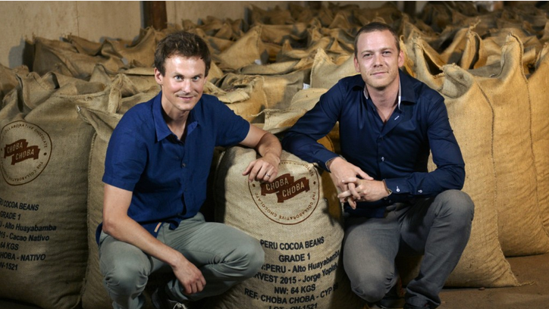
Soziale Dimension
Beispiel Choba Choba: Das Startup aus Bern macht Kakaobäuerinnen und -bauern zu MitunternehmerInnen
Problem: Kakaobäuerinnen und -bauern verkaufen ihr Produkt für gewöhnlich zu sehr tiefen Preisen an die Schokoladenindustrie.
Lösung: Bei Choba Choba sind die Kakaobäuerinnen und -bauern nicht mehr «bloss» Rohstofflieferanten: Die beiden Gründer Eric Garnier und Christoph Inauen haben das Unternehmen gemeinsam mit 36 Kakaobäuerinnen- und -bauern gegründet.
Video: https://www.youtube.com/watch?v=vbhMOIwllpI
Quelle: https://www.chobachoba.com/de/chocolate-revolution/

Slide 22
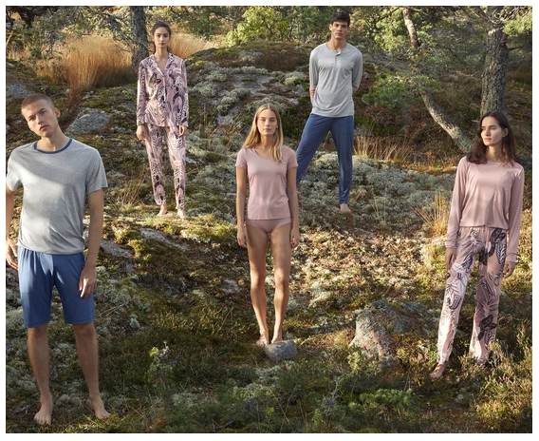
Ökologische Dimension
Beispiel Calida: Die 100 % NATURE-Kollektion ist komplett kompostierbar
Die 100 % NATURE-Kollektion von Calida ist zu 100% aus Zellulose hergestellt und komplett kompostierbar
Produkte, die entsorgt werden sollen, können zu Calida zurückgebracht oder im Gartenkompost kompostiert werden
Innerhalb von wenigen Monaten zerfällt das T-Shirt und wird zu wertvollem und biologischen Nährstoff
100 % NATURE-Kollektion trägt das Cradle to Cradle Certified™ - Zertifikat und das Label MADE IN GREEN by OEKO-TEX®
Quelle: calida.com/de-CH/cms/c-the-future/produkt/100-nature/

Slide 23
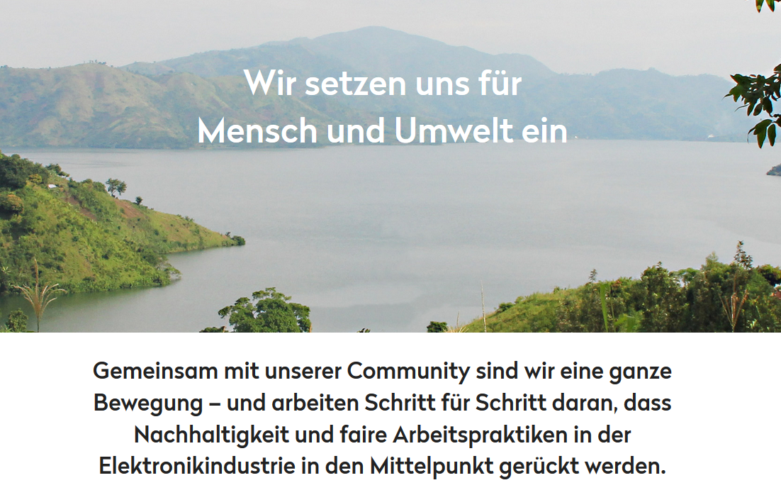
Soziale und ökologische Dimension
Beispiel Fairphone: Fairphone möchte nicht nur ein «faires» Mobiltelefon auf den Markt bringen; das Unternehmen möchte mithelfen, die Elektronikindustrie fairer und nachhaltiger zu gestalten
Fairphone …
setzt auf eine verantwortungsbewusste Materialbeschaffung («Responsible Sourcing»).
engagiert sich für das Wohlergehen der Arbeitskräfte.
entwickelt Produkte mit längerer Lebensdauer, die leichter zu reparieren sind.
achtet darauf, Verschwendung zu reduzieren.
macht Prozesse transparent.
möchte die Debatte darüber, was «fair» wirklich bedeutet, fördern.
demonstriert mit seinen nachhaltigeren Smartphones, was alles möglich ist.
möchte mit seiner Herangehensweise Standards für die gesamte Branche schaffen.
Quelle: fairphone.com/de/story/

Slide 24

Aktivität!!
Ökologischer, nachhaltiger, fairer.
Ihr Geschäftsmodell 2.0
Schritt 1: Jeweils zwei Teams arbeiten zusammen und «challengen» sich.
Diskutieren Sie, wie das Geschäftsmodell des anderen Teams nachhaltiger und ökologischer gestaltet werden könnte.
Denken Sie dabei sowohl an kleine Veränderungen als auch an radikale Änderungen des Geschäftsmodells.
Sie können die Checkliste auf der nächsten Seite als Hilfestellung nutzen.
Schritt 2: Stellen Sie die Anpassungen des Geschäftsmodells im Plenum vor. Vielleicht kommen dadurch noch weitere spannende Ideen hinzu.

Slide 25
Checkliste: Können Sie Ihr Geschäftsmodell nachhaltiger und fairer gestalten?
Leistungserstellung
Nutzenversprechen
Zielgruppe
Abfälle: Können Sie die Herstellung so verändern, dass keine oder nur sehr wenig Abfälle entstehen?
«Kreislaufwirtschaft»: Kann das Produkt so entworfen werden, dass sämtliche Materialien nach der Nutzungsdauer wiederverwendet werden können?
«Responsible Sourcing»: Können Sie Ressourcen so einkaufen, dass soziale und ökologische Aspekte beachtet werden (z.B. Berücksichtigung bestimmter Labels)?
Verpackung: Können Sie die Verpackung nachhaltiger gestalten? Könnte sie wiederverwendet werden? Benötigt das Produkt überhaupt eine Verpackung?
Partnerschaften: Können Sie bei der Auswahl Ihrer Partner relevante soziale und ökologische Aspekte beachten?
Können Sie das Nutzenversprechen so verändern, dass Ihre Geschäftsidee aus ethischen, ökologischen oder sozialen Gesichtspunkten noch sinnvoller wird?
Können Sie Ihre Zielgruppe so verändern oder erweitern, dass auch Personen erreicht werden, die das Produkt dringender benötigen als ihre bisherige Zielgruppe?
Wie?
Für wen?
Dies sind nur einige Ideen, wie Sie Ihr Geschäftsmodell nachhaltiger und fairer gestalten können. Suchen Sie auch nach eigenen Ansatzpunkten!
Was?
Wie wird Geld verdient?
Ertragsmodell
Kostenblöcke
Umsätze
Mitarbeitende: Werden Ihre Mitarbeitenden fair bezahlt?
Partner: Werden Ihre Partnerunternehmen und Dienstleister fair bezahlt?
Preismodelle: Können Sie Preise so differenzieren, dass sich auch Personen oder Organisationen, die wenig Geld bzw. Budget haben, Ihr Produkt leisten können?

Slide 26
Exkurs:
Wissen und Handwerkszeug
Kreislaufwirtschaft

Slide 27
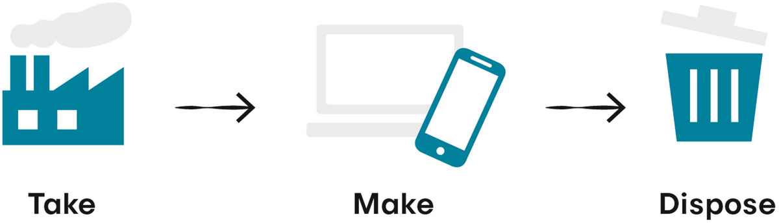
Momentan dominiert die lineare Form des Wirtschaftens
und Konsumierens
Entnehmen
Herstellen und Konsumieren
Wegwerfen
Quelle: Jørgensen, S., Pedersen, L. J. T. (2018). The Circular Rather than the Linear Economy In: RESTART Sustainable Business Model Innovation. Springer. S. 106. https://link.springer.com/chapter/10.1007/978-3-319-91971-3_8. Eigene Übersetzung.
«Die lineare Wirtschaft ist ein veraltetes, aber immer noch dominantes Modell.
Es folgt einer Logik des ‹Entnehmens, Herstellens, Konsumierens und Wegwerfens›, die mit der Wahrung der Belastungsgrenzen der Erde unvereinbar ist.»
Quelle: sanudurabilitas.ch/kreislaufwirtschaft/

Slide 28
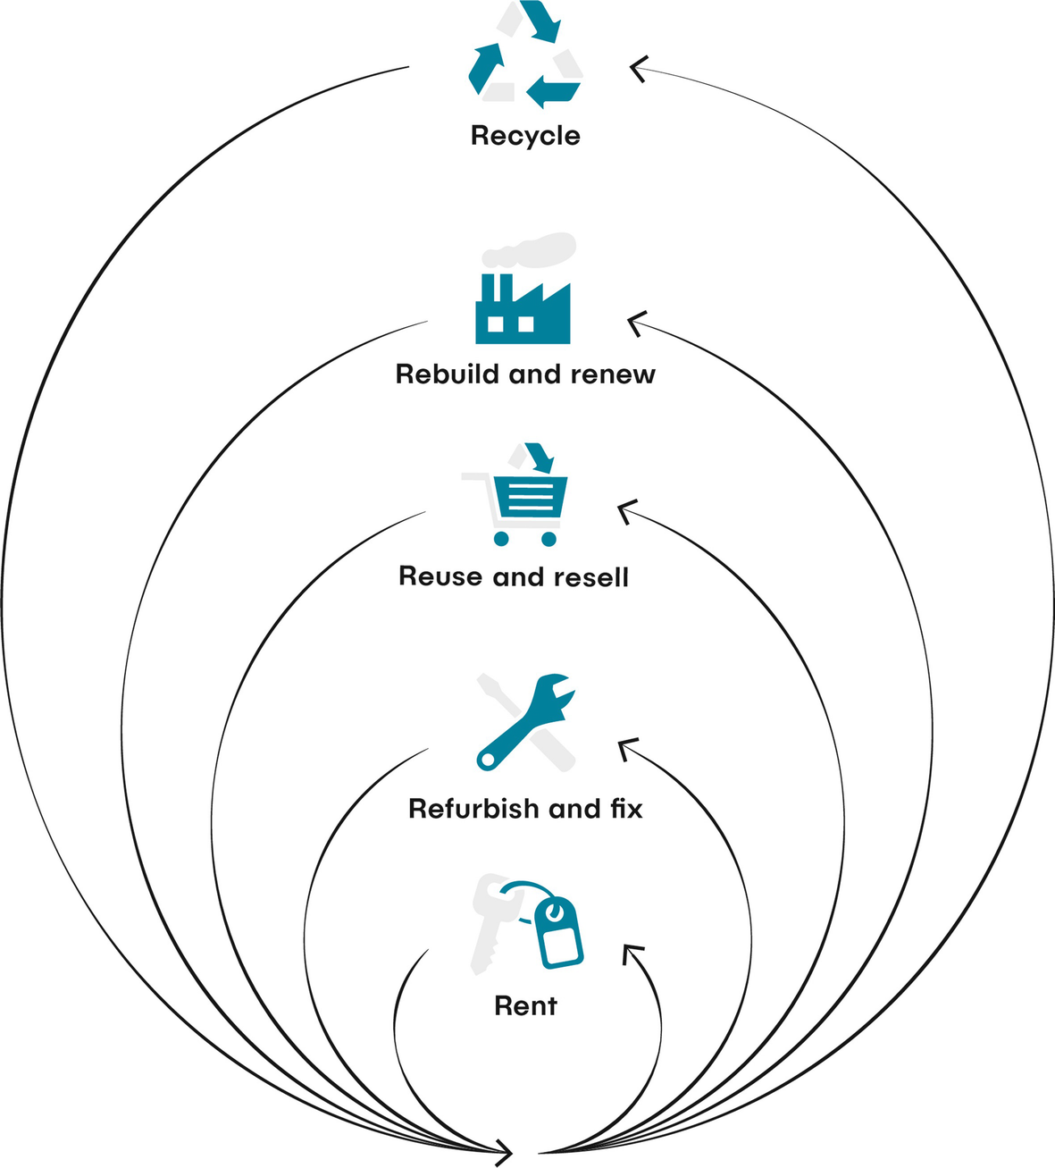
Geschäftsmodelle, die die Kreislaufwirtschaft vorantreiben, können auf verschiedenen Ebenen wirken
Recyceln & Upcyceln: Firmen verwenden scheinbare Abfallprodukte für neuwertige Produkte, anstatt neue Rohstoffe für ihre Produkte zu gewinnen. Beispiele: neustark (Speicherung von CO₂ in Recyclingbeton), Zweitform (Möbel erhalten ein zweites Leben), FenX (Industrieabfall für die Gebäudedämmung).
Wiederaufbereiten & Erneuern: Firmen bereiten Produkte auf, erneuern sie und verkaufen sie dann wieder. Beispiele: FREITAG (Taschen und Accessoires aus alten Lkw-Planen, zudem bietet das Label eine Tauschbörse an), Revendo (alte Elektrogeräte werden wiederaufbereitet und wiederverkauft).
Wiederverwenden & Wiederverkaufen: Firmen verwenden Teile von Produkten oder komplette Produkte wieder und verkaufen diese. Beispiele: Secondbikelife (Marktplatz für gebrauchte Fahrräder), klassische Gebrauchtwagenhändler sowie diverse Shops, die Secondhand-Kleidung anbieten, wie Kleiderkorb oder Depop.
Reparatur & Unterhalt: Unternehmen bieten Reparaturservices für ihre eigenen Produkte bzw. für Produkte anderer Firmen an. Beispiele: Nudie Jeans Co (Reparaturservices für die von ihnen verkauften Jeans), Revendo (Reparatur von Elektrogeräten), aber auch ganz traditionelle Schumacher oder Läden, die Kleider flicken.
Vermieten & Verleihen: Unternehmen verkaufen die Nutzung eines Produktes. Sie können Miet- und Leasingmodelle anbieten oder anderen Firmen bzw. Privatpersonen dabei helfen, etwas zu vermieten oder zu verleihen. Beispiele: Sharely (Miet- und Vermietungsplattform für Alltagsgegenstände), 2EM (Peer-to-Peer-Carsharing), LeihBar (Gegenstände für den Alltag ausleihen).
Quelle Grafik: Jørgensen, S., Pedersen, L. J. T. (2018). The Circular Rather than the Linear Economy. In: RESTART Sustainable Business Model Innovation. Springer. S. 108.

Slide 29
Lerneinheit M 3.2
Beispiel MyBambooBike
Geschäftsmodell für MyBambooBike

Slide 30

Lesen Sie im Kapitel 5 des Mini-Businessplans/ Lernjournals nach, wie das Gründerteam von MyBambooBike sein Geschäftsmodell ausgestalten will.
Bild: Zur Verfügung gestellt von Drehmoment-Bikes

Slide 31
Lerneinheit M 3.3
Entwicklung Ihrer eigenen Geschäftsidee
Ihr Geschäftsmodell

Slide 32

Aufgabe: Wie sieht das Geschäftsmodell für Ihre Idee aus?
Nutzenversprechen: Worin besteht das Nutzenversprechen? Welches Problem soll für Ihre Zielgruppe gelöst werden?
Zielgruppe: Wer sind Ihre Kundinnen und Kunden?
Leistungserstellung: Wie soll das Produkt oder die Dienstleistung erstellt werden?
Ertragsmodell: Was sind die grössten Kostenblöcke? Wie werden Umsätze erzielt?
Dokumentieren Sie Ihre Ergebnisse in Ihrem Mini-Businessplan/ Lernjournal.

Slide 33
Lerneinheit M 3.4
Wissen und Handwerkszeug
Businessplan & Pitch Deck

Slide 34
Funktionen, Bedeutung und Inhalte des Businessplans

Slide 35
Ein Businessplan kann vielseitig eingesetzt werden, bringt aber auch Nachteile mit sich
Einsatzbereich und Nutzen
Nachteile
Gründliche und systematische Auseinandersetzung mit der Geschäftsidee
Instrument zur Strategiefestlegung
Regelung einer Nachfolge
Prüfen und Eingehen von Kooperationen
Finanzierungsanfragen bei Eigenkapital- und Fremdkapitalgebern
Zeitaufwendige Erstellung
Wird häufig als eher «statisches Instrument» genutzt
Gefahr: Man vergisst, dass es sich letztlich nur um Annahmen und Schätzungen handelt
Die Bedeutung schwindet: Viele GründerInnen erstellen nur noch Pitch Decks

Slide 36
Bestandteile Ihres Mini-Businessplans und Lernjournals
Inhalte
Steckbrief Ihrer Geschäftsidee
Vision
Name, Logo und Tagline
Demoversion oder Minimum Viable Product
Geschäftsmodell
Alleinstellungsmerkmal
Marketingkonzept
Deckungsbeitrag- und
Break-Even-Berechnung
Gründerteam
Wie weiter?
Jedes Kapitel enthält …
Inhaltliche Hinweise zum jeweiligen Thema
Das ausformulierte Beispiel von MyBambooBike
Platz für Ihre eigenen Fortschritte und Ergebnisse
Reflexionsfragen

Slide 37
Funktionen, Bedeutung und
Inhalte eines Pitch Decks

Slide 38
Bedeutung des Pitch Decks
  Mit einem Pitch Deck sollen mögliche Partner, Kunden, Investoren usw. überzeugt werden
  Häufig vorkommende Pitch-Anlässe:
    Ansprache von möglichen Partnern
    Pitch vor Investorinnen und Investoren
    Pitch bei einem Businessplan-Wettbewerb
  Je nach Kommunikationsanlass werden unterschiedlich lange
  Pitch Decks benötigt
    Teaser: 2 bis 3 Slides, z. B. um Interesse von möglichen Partnern, Kunden und Kundinnen sowie Investoren wecken
    Längeres Pitch Deck: 10 bis 20 Slides, z. B. für Präsentationen vor Investoren oder einer Businessplanjury
    «Long Pitch»: 20 bis 40 Slides, z. B. wenn ein möglicher Investor Interesse zeigt und ein längeres Gespräch als Teil der «Due Diligence» (sorgfältige Prüfung des Unternehmens) stattfindet
Quelle: Fueglistaller, U., Fust, A., Müller, C., Müller, S. & Zellweger, T. (2019). Entrepreneurship. Modelle – Umsetzung – Perspektiven. Mit Fallbeispielen aus Deutschland, Österreich und der Schweiz (5., überarb. Aufl.). Wiesbaden: Springer Gabler. Seite 319–320.

Slide 39
Zentrale Anforderungen an ein Pitch Deck
  Klare Zielgruppenausrichtung
  Verständliche Präsentation der Lösung
  Inhaltliche Konsistenz
  Klare Gliederung und Systematik
  Formale Aspekte müssen beachtet werden
Quelle: Fueglistaller, U., Fust, A., Müller, C., Müller, S. & Zellweger, T. (2019). Entrepreneurship. Modelle – Umsetzung – Perspektiven. Mit Fallbeispielen aus Deutschland, Österreich und der Schweiz (5., überarb. Aufl.). Wiesbaden: Springer Gabler. Seite 319 – 320.

Slide 40
Ein Pitch Deck sollte die wichtigsten Fragen bezüglich einer Geschäftsidee beantworten
Folgende Fragen sollten mit Hilfe eines Pitch Decks beantwortet werden
Was ist das Problem beziehungsweise das Kundenbedürfnis, das adressiert werden soll?
Wie möchten Sie das Problem lösen oder das Kundenbedürfnis befriedigen?
Wer sind Ihre zukünftigen Kundinnen und Kunden?
Wie möchten Sie Kunden erreichen, gewinnen und halten?
Wie haben Sie überprüft, ob das geplante Produkt bzw. die geplante Dienstleistung für die Kunden relevant ist?
Mit wem stehen Sie im Wettbewerb?
Wie unterscheiden Sie sich vom Wettbewerb? Was ist Ihr Alleinstellungsmerkmal?
Wie funktioniert das Ertragsmodell?
Welche Fähigkeiten hat Ihr Team, um das Unternehmen aufzubauen?
Was möchten Sie konkret von Ihrem Publikum?

Slide 41
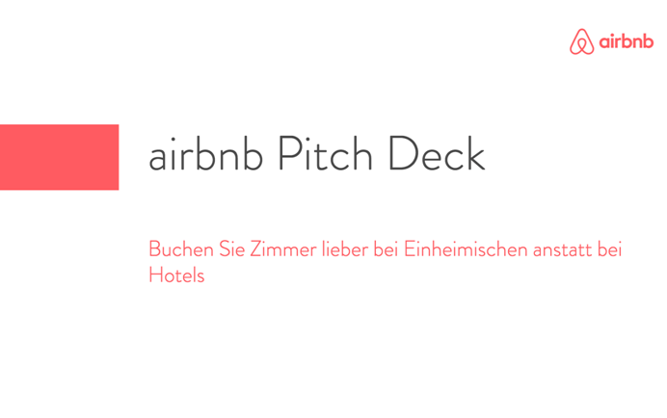
Aktivität!!!
Analysieren Sie das originale Pitch Deck
von airbnb
Analysieren Sie das Pitch Deck von airbnb! Sie finden das Pitch Deck auf myidea.ch.
Sind alle wichtigen Elemente enthalten?
Überzeugt Sie das Pitch Deck?
  Weshalb?
  Weshalb nicht?
  Was hätten Sie anders gemacht?
Quelle: Die englische Originalversion findet sich hier: https://de.slideshare.net/PitchDeckCoach/airbnb-first-pitch-deck-editable

Slide 42
Lerneinheit M 3.5
Wissen und Handwerkszeug
Alleinstellungsmerkmal

Slide 43
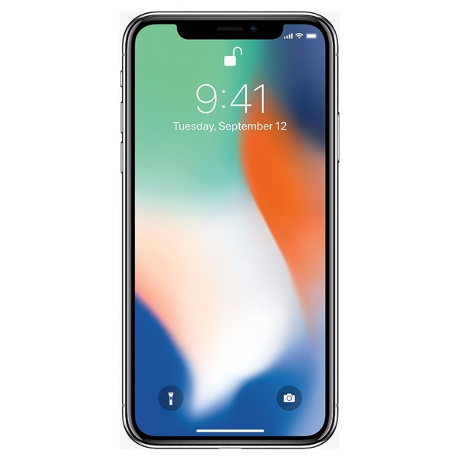
Was verbinden Sie mit Apple-Produkten?
Wofür steht ein Apple-Produkt?
Sagen Sie Ihr Ergebnis nicht laut.
Machen Sie sich lediglich eine kurze Notiz hierzu.
apple.com

Slide 44

Was verbinden Sie mit der MIGROS?
migros.ch

Slide 45

Was verbinden Sie mit Denner?
denner.ch

Slide 46

Was verbinden Sie mit IKEA?
ikea.com

Slide 47
Was verbinden Sie mit Victorinox?
victorinox.ch

Slide 48

Was verbinden Sie mit Red Bull?
redbull.com

Slide 49





Vergleichen Sie Ihre Begriffe mit den Begriffen in der Tabelle
Tolles Design
Innovation
Modernes Design
Design für wenig Geld
Schweizerisch
Kundenfreundlich
Gute Qualität
Gutes Preis-Leistungs-Verhältnis
Zuverlässig
Hohe Qualität
Langlebig
Tradition
Günstig
Einfach gestaltete Verkaufsflächen
Energie
Abenteuer

Slide 50
Was ist ein Alleinstellungsmerkmal?
Man spricht auch von der «Unique Selling Proposition» (USP), also von einem einzigartigen Verkaufsangebot.
Das Alleinstellungsmerkmal sollte ein herausragendes Leistungsmerkmal sein.
Am besten eines, das nicht ohne weiteres kopiert werden kann.
Ggf. kann ein Produkt oder eine Marke auch mehrere Alleinstellungsmerkmale aufweisen.
Durch das Alleinstellungsmerkmal hebt man sich deutlich von der Konkurrenz
ab.

Slide 51
Mögliche Quellen für Alleinstellungsmerkmale
Alleinstellungsmerkmal basiert auf … | Beispiele
Formgebung | Designerlampen
Technische Eigenschaften | Victorinox
Einfache Benutzerführung | Apple-Produkte
Design | IKEA, SWATCH
Art der Herstellung | Fairphone (Mobilfunkgerät, das fair hergestellt wurde)

Slide 52
Aufgabe:
Warum wird ein Alleinstellungsmerkmal benötigt?
Versuchen Sie, die Idee des Alleinstellungsmerkmals in zwei Sätzen zusammenzufassen.

Slide 53

Aktivität!!!
Konkurrenzanalyse
Versuchen Sie so viel wie möglich über ähnliche Produkte oder Dienstleistungen herauszufinden.
Mögliche Quellen:
Recherche in Supermärkten, Geschäften
Internetrecherche
Gespräche mit Personen, die das Produkt häufig nutzen
Gespräche mit Experten, die im gleichen Markt tätig sind
usw.
Stellen Sie sich für die wichtigsten Konkurrenzangebote folgende Fragen:
Was macht das Produkt besonders? Wofür steht es?
Überzeugt es mit Qualität? Oder Preis? Oder etwas anderem?
Wie können Sie sich davon abgrenzen?

Slide 54
Lerneinheit M 3.6
Beispiel MyBambooBike
Alleinstellungsmerkmal für MyBambooBike

Slide 55
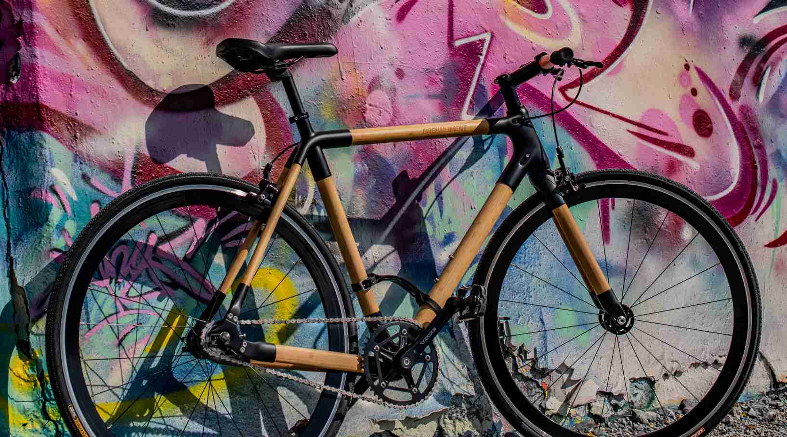
Lesen Sie im Kapitel 6 des Mini-Businessplans/ Lernjournals nach, mit welchen Alleinstellungsmerkmalen MyBambooBike seine Kundinnen und Kunden überzeugen möchte.
Bild: Zur Verfügung gestellt von Drehmoment-Bikes

Slide 56
Lerneinheit M 3.7
Entwicklung Ihrer eigenen Geschäftsidee
Ihr Alleinstellungsmerkmal

Slide 57
Aufgabe
Worin soll Ihr Alleinstellungsmerkmal bestehen?
Dokumentieren Sie Ihre Überlegungen in Ihrem Mini-Businessplan/ Lernjournal.

Slide 58
Lerneinheit M 3.8
Fallstudien über UnternehmerInnen
Fallstudie
«Traum des eigenen Cafés»
Thema: Alleinstellungsmerkmal

